Slide 1
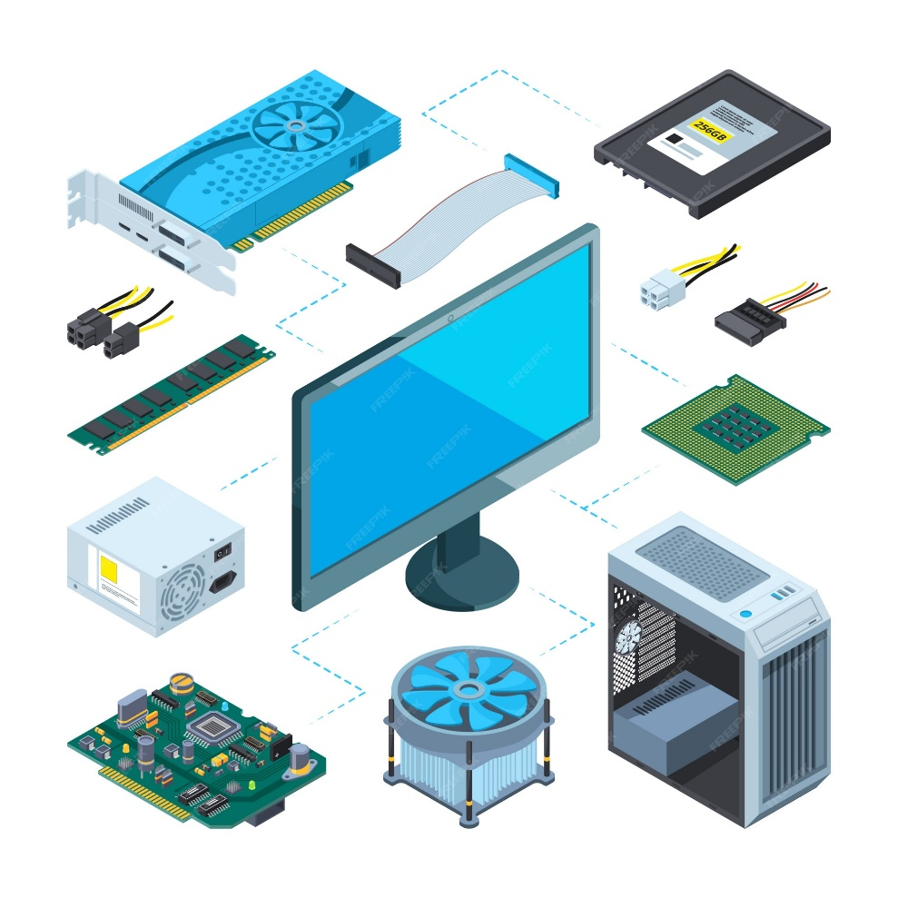
บทที่ 1 องค์ประกอบและหลักการทำงาน ของคอมพิวเตอร์
ผู้ช่วยศาสตราจารย์จุฑาวุฒิ จันทรมาลี
หลักสูตรวิทยาศาสตรบัณฑิต สาขาวิทยาการคอมพิวเตอร์
คณะวิทยาศาสตร์และเทคโนโลยี มหาวิทยาลัยสวนดุสิต

Slide 2
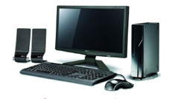
1. องค์ประกอบของคอมพิวเตอร์
องค์ประกอบคอมพิวเตอร์ คือ อุปกรณ์คอมพิวเตอร์ที่นำมาประกอบกันแล้วจะได้คอมพิวเตอร์ที่สมบูรณ์ 1 เครื่อง ประกอบด้วยองค์ประกอบที่สำคัญหลายส่วน ดังนี้
รูปที่ 1.1 องค์ประกอบของเครื่องคอมพิวเตอร์

Slide 3
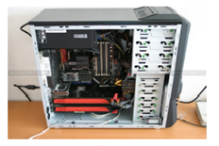
1.1 กล่องซีพียู (Case)
เป็นองค์ประกอบคอมพิวเตอร์ที่สำคัญมาก ภายในบรรจุแผงเมนบอร์ดแหล่งจ่ายไฟ และหน่วยความจำต่าง ๆ เช่น รอม แรม ฮาร์ดดิสก์ ดิสก็ไดร์ฟ และซีดีรอม เป็นต้น ที่เรียกว่ากล่องชีพียูเพราะภายในเครื่อง บริเวณแผงเมนบอร์ดเป็นที่ติดตั้งชีพียู (CPU) ซึ่งถือว่าเป็นมันสมองของเครื่องคอมพิวเตอร์
รูปที่ 1.2 กล่องฮีพียู

Slide 4
1.2 แป้นพิมพ์ (Keyboard)
คือ อุปกรณ์ที่ใช้ในการพิมพ์ข้อมูลเข้าสู่เครื่องคอมพิวเตอร์ เพื่อให้หน่วยประมวลผลข้อมูลกลาง (CPU) ทำการประมวลผล แป้นพิมพ์จัดเป็นอุปกรณ์ด้านหน่วยป้อนข้อมูล (Input Unit) ที่ทำหน้าที่ในการป้อนข้อมูลเข้าสู่เครื่องคอมพิวเตอร์
รูปที่ 1.3 แป้นพิมพ์

Slide 5
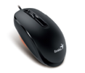
1.3 เมาส์ (Mouse)
คือ อุปกรณ์ที่ใช้ในการคลิก ดับเบิลคลิก และเลื่อนตำแหน่งเพื่อสั่งงานให้คอมพิวเตอร์ทำงาน ในกรณีที่ไม่สามารถสั่งงานทางแป้นพิมพ์ได้ เมาส์จัดเป็นอุปกรณ์ด้านหน่วยป้อนข้อมูลเช่นเดียวกับแป้นพิมพ์แต่ใช้งานในลักษณะที่แตกต่างกัน
รูปที่ 1.4 เมาส์

Slide 6
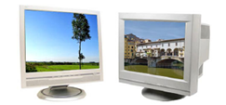
1.4 จอภาพ (Monitor)
คือ อุปกรณ์ที่ใช้ในการแสดงผลข้อมูลที่ผ่านการประมวลผลของชีพียูเพื่อทำให้ผู้ใช้มองเห็นผลลัพธ์และสามารถติดต่อกับเครื่องคอมพิวเตอร์ได้ จอภาพจัดเป็นอุปกรณ์ด้านหน่วยแสดงผล (Output Unit) ทำหน้าที่ในการแสดงผลข้อมูล
รูปที่ 1.5 จอภาพ

Slide 7
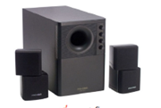
1.5 ลำโพง (Speaker)
คือ อุปกรณ์ที่ใช้ในการแปลงสัญญาณไฟฟ้าเป็นสัญญาณเสียงและแสดงเสียงออกทางลำโพงทำให้ผู้ใช้ได้ยินสัญญาณเสียงในแบบต่าง ๆ เช่น เสียงเพลง และเสียงพูดต่างฯ ลำโพงจัดเป็นอุปกรณ์ด้านหน่วยแสดงผล (Output Unit) ทำหน้าที่ในการแสดงผลข้อมูล
รูปที่ 1.6 ลำโพง

Slide 8
2. ระบบคอมพิวเตอร์
ระบบคอมพิวเตอร์ (Computer System) คือ องค์ประกอบที่จะทำให้คอมพิวเตอร์สามารถทำงานได้อย่างสมบูรณ์ ถ้าขาดองค์ประกอบส่วนใดส่วนหนึ่งแล้ว เครื่องคอมพิวเตอร์ก็ไม่สามารถทำงานได้ ระบบของคอมพิวเตอร์นี้ประกอบไปตัวยองค์ประกอบหลักที่สำคัญ 4 ประการ คือ

Slide 9
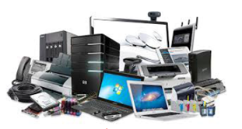
2.1 ฮาร์ดแวร์ (Hardware )
หมายถึง อุปกรณ์ต่าง ฯ ที่ประกอบขึ้นเป็นเครื่องคอมพิวเตอร์มีลักษณะเป็นโครงร่างสามารถมองเห็นด้วยตาและสัมผัสได้ (รูปธรรม) เช่น จอภาพคีย์บอร์ด เครื่องพิมพ์ เมาส์ เป็นต้น ซึ่งสามารถแบ่งออกเป็นส่วนต่างฯ ตามลักษณะการทำงาน ได้ 4 หน่วย คือ หน่วยรับข้อมูล (Input Unit) หน่วยประมวลผลกลาง (Central Processing Unit : CPU) หน่วยแสดงผล (Output Unit) หน่วยเก็บข้อมูลสำรอง (Secondary Storage) โดยอุปกรณ์แต่ละหน่วยมีหน้าที่การทำงานแตกต่างกัน
รูปที่ 1.7 ฮาร์ดแวร์

Slide 10
2.2 ซอฟต์แวร์ (Software)
หมายถึง ส่วนที่มนุษย์สัมผัสไม่ได้โดยตรง (นามธรรม) เป็นโปรแกรมหรือชุดคำสั่งที่ถูกเขียนขึ้น เพื่อสั่งให้เครื่องคอมพิวเตอร์ทำงาน ซอฟต์แวร์จึงเป็นเหมือนตัวเชื่อมระหว่างผู้ใช้กับเครื่องคอมพิวเตอร์ ถ้าไม่มีชอฟต์แวร์ ก็ไม่สามารถใช้เครื่องคอมพิวเตอร์ทำอะไรได้เลย ชอฟต์แวร์สำหรับเครื่องคอมพิวเตอร์สามารถแบ่งออกได้เป็น

Slide 11
2.2.1 ชอฟต์แวร์สำหรับระบบ (System Software)
คือ ชุดของคำสั่งที่เขียนไว้เป็นคำสั่งสำเร็จรูป ซึ่งจะทำงานใกล้ชิดกับคอมพิวเตอร์มากที่สุด เพื่อควบคุมการทำงานของฮาร์ดแวร์ทุกอย่าง และอำนวยความสะดวกให้กับผู้ใช้ในการใช้งานชอฟต์แวร์หรือโปรแกรมระบบที่รู้จักกันดีก็คือ DOS, Windows, Unix, Linux รวมทั้งโปรแกรมแปลคำสั่งที่เขียนในภาษาระดับสูง เช่น ภาษา Basic, Fortran, Pascal, Cobol, C เป็นตัน นอกจากนี้โปรแกรมที่ใช้ในการตรวจสอบระบบเช่น Norton's Unities ก็นับเป็นโปรแกรมสำหรับระบบด้วยเช่นกัน

Slide 12
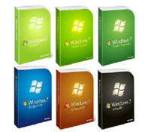
2.2.2 ชอฟต์แวร์ประยุกต์ (Application Software)
คือ ชอฟต์แวร์หรือโปรแกรมที่นำมาให้คอมพิวเตอร์ทำงานต่าง ๆ ตามที่ผู้ใช้ต้องการ ไม่ว่าจะต้านเอกสาร บัญชี การจัดเก็บข้อมูล เป็นต้น
รูปที่ 1.8 ชอฟต์แวร์

Slide 13
2.3 บุคลากร ( Peopleware )
หมายถึง บุคลากรในงานด้านคอมพิวเตอร์ ซึ่งมีความรู้เกี่ยวกับคอมพิวเตอร์ สามารถใช้งาน สั่งงาน เพื่อให้คอมพิวเตอร์ทำงาน ตามที่ต้องการ แบ่งออกได้ 4 ระดับ ดังนี้
2.3.1 ผู้จัดการระบบ (System Manager) คือ ผู้วางนโยบายการใช้คอมพิวเตอร์ให้เป็นไปตามเป้าหมายของหน่วยงาน
2.3.2 นักวิเคราะห์ระบบ (System Analyst) คือ ผู้ที่ศึกษาระบบงานเดิมหรืองานใหม่และทำการวิเคราะห์ความเหมาะสมความเป็นไปได้ในการใช้คอมพิวเตอร์กับระบบงาน เพื่อให้โปรแกรมเมอร์เป็นผู้ที่เขียนโปรแกรมให้กับระบบงาน

Slide 14
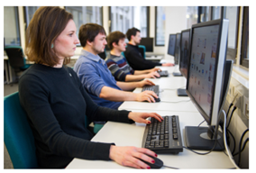
2.3 บุคลากร ( Peopleware )
2.3.3 โปรแกรมเมอร์ (Programmer) คือ ผู้เขียนโปรแกรมสั่งงานเครื่องคอมพิวเตอร์เพื่อให้ทำงานตามความต้องการของผู้ใช้ โดยเขียนตามแผนผังที่นักวิเคราะห์ระบบได้เขียนไว้
2.3.4 ผู้ใช้ (User) คือ ผู้ใช้งานคอมพิวเตอร์ทั่วไป ซึ่งต้องเรียนรู้วิธีการใช้เครื่อง และวิธีการใช้งานโปรแกรม เพื่อให้โปรแกรมที่มีอยู่สามารถทำงานได้ตามที่ต้องการเนื่องจากเป็นผู้กำหนดโปรแกรมและใช้งานเครื่องคอมพิวเตอร์ มนุษย์จึงเป็นตัวแปรสำคัญในอันที่จะทำให้ผลลัพธ์มีความน่าเชื่อถือ เนื่องจากคำสั่งและข้อมูลที่ใช้ในการประมวลผล ได้รับจากการกำหนดของมนุษย์ (Peopleware) ทั้งสิ้น
รูปที่ 1.9 บุคลากร

Slide 15
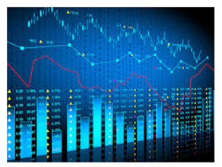
2.4 ข้อมูล (Data)
ข้อมูลเป็นองค์ประกอบที่สำคัญอย่างหนึ่งในระบบคอมพิวเตอร์ เป็นสิ่งที่ต้องป้อนเข้าไปในคอมพิวเตอร์ พร้อมกับโปรแกรมที่นักคอมพิวเตอร์เขียนขึ้น เพื่อผลิตผลลัพธ์ที่ต้องการออกมา ข้อมูลที่สามารถนำมาใช้กับคอมพิวเตอร์ได้ มี 5 ประเภท คือ ข้อมูลตัวเลข (Numeric Data) ข้อมูลตัวอักษร (Text Data) ข้อมูลเสียง (Audio Data) ข้อมูลภาพ (Images Data) และซ้อมูลภาพเคลื่อนไหว (Video Data)
รูปที่ 1.10 ข้อมูล

Slide 16
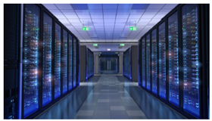
3. ประเภทของคอมพิวเตอร์
3.1 แบ่งตามความสามารถของระบบ
3.1.1 ชูเปอร์คอมพิวเตอร์ (Super Computer) หมายถึง เครื่องประมวลผลข้อมูลที่มีความสามารถในการประมวลผลสูงที่สุด โดยทั่วไปสร้างขึ้นเป็นการเฉพาะเพื่องานด้านวิทยาศาสตร์ที่ต้องการการประมวลผลชับซ้อนและต้องการความเร็วสูง เช่น งานวิจัยชีปนาวุธ งานโครงการอวกาศสหรัฐ (NASA) งานสื่อสารดาวเทียม หรืองานพยากรณ์อากาศ เป็นตัน
รูปที่ 1.11 ชูเปอร์คอมพิวเตอร์

Slide 17
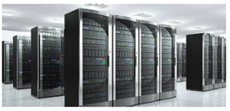
3.1.2 เมนเฟรมคอมพิวเตอร์ (Mainframe Computer) หมายถึง เครื่องประมวลผลข้อมูลที่มีส่วนความจำและความเร็วน้อยลง สามารถใช้ข้อมูลและคำสั่งของเครื่องรุ่นอื่นในตระกูล (Family) เดียวกันได้โดยไม่ต้องตัดแปลงแก้ไขใดๆ นอกจากนั้นยังสามารถทำงานในระบบเครือข่าย (Network) ได้เป็นอย่างดี โดยสามารถเชื่อมต่อไปยังอุปกรณ์ที่เรียกว่า เครื่องปลายทาง (Terminal) จำนวนมากได้ สามารถทำงานได้พร้อมกันหลายงาน (Multi Tasking) และใช้งานได้พร้อมกันหลายคน (Multi User) ปกติเครื่องชนิดนี้นิยมใช้ในธุรกิจขนาดใหญ่มีราคาตั้งแต่สิบล้านบาทไปจนถึงหลายร้อยล้านบาท ตัวอย่าง ของเครื่องเมนเฟรมที่ใช้กันแพร่หลายก็คือคอมพิวเตอร์ของธนาคารที่เชื่อมต่อไปยังตู้ ATM และสาขาของธนาคารทั่วประเทศเครื่องเมนเฟร่ม์คอมพิวเตอร์นี้ได้ใช้กันอย่างแพร่หลายในงานของฮนาคารต่าง ๆ ที่ต้องการเชื่มโยงข้อมูลไปยังตู้ ATM สาขาของธนาคารทั่วประเทศ
รูปที่ 1.12 เมนเฟรมคอมพิวเตอร์

Slide 18
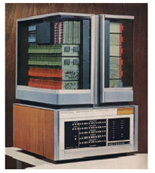
3.1.3 มินิคอมพิวเตอร์ (Mini Computer) ธุรกิจและหน่วยงานที่มีขนาดเล็กไม่จำเป็นต้องใช้คอมพิวเตอร์ขนาดเมนเฟรมชั่งมีราคาแพงผู้ผลิตคอมพิวเตอร์จึงพัฒนาคอมพิวเตอร์ให้มีขนาดเล็กและมีราคาถูกลง เรียกว่าเครื่องมินิคอมพิวเตอร์โดยมีลักษณะพิเศษในการทำงานร่วมกับอุปกรณ์ประกอบรอบข้างที่มีความเร็วสูงได้มีการใช้แผ่นจานแม่เหล็กความจุสูงชนิดแข็ง (Hard disk) ในการเก็บรักษาข้อมูลสามารถอ่านเขียนข้อมูลได้อย่างรวดเร็ว หน่วยงานและบริษัทที่ใช้คอมพิวเตอร์ขนาดนี้ ได้แก่ กรม กอง มหาวิทยาลัย ห้างสรรพสินค้า โรงแรม โรงพยาบาล และโรงงานอุตสาหกรรมต่าง ๆ
รูปที่ 1.13 มินิคอมพิวเตอร์

Slide 19
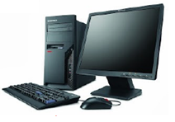
3.1.3 ไมโครคอมพิวเตอร์ (Micro Computer) หมายถึง เครื่องประมวลผลข้อมูลขนาดเล็กมีส่วนของหน่วยความจำและความเร็วในการประมวลผลน้อยที่สุดสามารถใช้งานได้ด้วยคนเดียว จึงมักถูกเรียกว่า คอมพิวเตอร์ส่วนบุคคล (Personal Computer: PC) ปัจจุบัน ไมโครคอมพิวเตอร์มีประสิทธิภาพสูงกว่าในสมัยก่อนมากอาจเท่ากับหรือมากกว่าเครื่องเมนเฟรมในยุคก่อน นอกจากนั้นยังราคาถูกลงมากตังนั้นจึงเป็นที่นิยมใช้มาก ทั้งตามหน่วยงานและบริษัทห้างร้าน ตลอดจนตามโรงเรียนสถานศึกษา และบ้านเรือนบริษัทที่ผลิตไมโครคอมพิวเตอร์ออกจำหน่ายจนประสบความสำเร็จเป็นบริษัทแรก คือบริษัทแอปเปิ้ลคอมพิวเตอร์ เครื่องไมโคร-คอมพิวเตอร์ จำแนกออกได้เป็น 2 ประเภทใหญ่ๆ คือ แบบติดตั้งใช้งานอยู่กับที่บนโต๊ะทำงาน (Desktop Computer) และแบบเคลื่อนย้ายได้ (Portable Computer) สามารถพกพาติดตัวอาศัยพลังงานไฟฟ้าจากแบตเตอรี่จากภายนอกส่วนใหญ่มักเรียกตามลักษณะของการใช้งานว่า Laptop Computer หรือ Notebook Computer
รูปที่ 1.14 ไมโครคอมพิวเตอร์

Slide 20
3.2 แบ่งตามหลักการประมวลผล
3.2.1 คอมพิวเตอร์แบบอนาล็อก (Analog Computer) หมายถึง เครื่องมือประมวลผลข้อมูลที่อาศัยหลักการวัด (Measuring Principle) ทำงานโดยใช้ข้อมูลที่มีการเปลี่ยนแปลงแบบต่อเนื่อง (Continuous Data) แสดงออกมาในลักษณะสัญญาณที่เรียกว่า Analog Signal เครื่องคอมพิวเตอร์ประเภทนี้มักแสดงผลด้วยสเกสหน้าปัดและเข็มชื้ เช่น การวัดค่าความยาว โดยเปรียบเทียบกับสเกลบนไม้บรรทัด การวัดค่าความร้อนจากการขยายตัวของปรอทเปรียบเทียบกับสเกลข้างหลอดแก้วนอกจากนี้ยังมีตัวอย่างของ Analog Computer ที่ใช้การประมวลผลแบบเป็นขั้นตอน

Slide 21
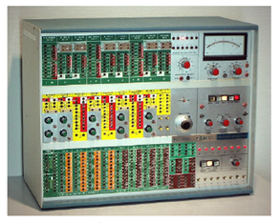
เช่น เครื่องวัดปริมาณการใช้น้ำด้วยมาตรวัดน้ำที่เปลี่ยนการไหลของน้ำให้เป็นตัวเลขแสดงปริมาณ อุปกรณ์วัดความเร็วของรถยนต์ในลักษณะเข็มชี้ หรือเครื่องตรวจคลื่นสมองที่แสดงผลเป็นรูปกราฟ เป็นต้น
รูปที่ 1.15 คอมพิวเตอร์แบบอนาล็อก

Slide 22
3.2.2 คอมพิวเตอร์แบบดิจิทัล (Digital Computer) ซึ่งก็คือคอมพิวเตอร์ที่ใช้ในการทำงานทั่ว ๆ ไปนั่นเอง เป็นเครื่องมือประมวลผลข้อมูลที่อาศัยหลักการนับทำงานกับข้อมูลที่มีลักษณะการเปลี่ยนแปลงแบบไม่ต่อเนื่อง (Discrete Data) ในลักษณะของสัญญาณไฟฟ้า หรือ Digital Signal อาศัยการนับสัญญาณข้อมูลที่เป็นจังหวะด้วยตัวนับ (Counter) ภายใต้ระบบฐานเวลามาตรฐาน ทำให้ผลลัพธ์เป็นที่น่าเชื่อถือทั้งสามารถนับข้อมูลให้ค่าความละเอียดสูง เช่น แสดงผลลัพธ์เป็นทศนิยมได้หลายตำแหน่ง เป็นต้น เนื่องจาก Digital Computer ต้องอาศัยข้อมูลที่เป็นสัญญาณไฟฟ้า (มนุษย์สัมผัสไม่ได้ ทำให้ไม่สามารถรับข้อมูลจากแหล่งข้อมูลต้นทางได้โดยตรง จึงจำเป็นต้องเปลี่ยนข้อมูลต้นทางที่รับเข้า (Analog Signal) เป็นสัญญาณไฟฟ้า (Digital Signal) เสียก่อน เมื่อประมวลผลเรียบร้อยแล้วจึงเปลี่ยนสัญญาณไฟฟ้ากลับไปเป็น Analog Signal เพื่อสื่อความหมายกับมนุษย์ต่อไปโดยส่วนประกอบสำคัญที่เรียกว่า ตัวเปลี่ยนสัญญาณข้อมูล (Converter) คอยทำหน้าที่ในการเปลี่ยนรูปแบบของสัญญาณข้อมูล ระหว่าง Digital Signal กับ Analog Signal

Slide 23
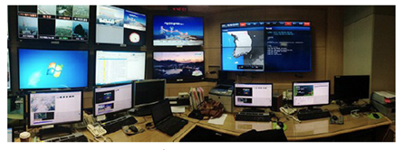
รูปที่ 1.16 คอมพิวเตอร์แบบดิจิทัล

Slide 24
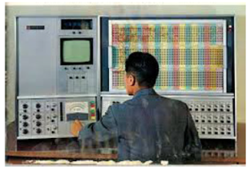
3.2.3 คอมพิวเตอร์แบบลูกผสม (Hybrid Computer)
เครื่องประมวลผลข้อมูลที่อาศัยเทคนิคการทำงานแบบผสมผสาน ระหว่าง Analog Computer และ Digital Computer โดยทั่วไปมักใช้ในงานเฉพาะกิจ โดยเฉพาะงานด้านวิทยาศาสตร์ เช่นเครื่องคอมพิวเตอร์ไนยานอวกาศ ที่ใช้ Analog Computer ควบคุมการหมุนของตัวยาน และใช้ Digital Computer ในการคำนวณระยะทาง เป็นต้น การทำงานแบบผสมผสานของคอมพิวเตอร์ซนิดนี้ ยังคงจำเป็นต้องอาศัยตัวเปลี่ยนสัญญาณ(Converter) เช่นเดิม
รูปที่ 1.17 คอมพิวเตอร์แบบลูกผสม

Slide 25
3.3 แบ่งตามวัตถุประสงค์ของการใช้งาน
3.3.1 เครื่องคอมพิวเตอร์เพื่องานเฉพาะกิจ (Special Purpose Computer)หมายถึง เครื่องประมวลผลข้อมูลที่ถูกออกแบบตัวเครื่องและโปรแกรมควบคุมให้ทำงานอย่างใดอย่างหนึ่งเป็นการเฉพาะ (Inflexible)โดยทั่วไปมักใช้ในงานควบคุมหรืองานอุตสาหกรรมที่เน้นการประมวลผลแบบรวดเร็ว เช่น เครื่องคอมพิวเตอร์ควบคุมสัญญาณไฟจราจร คอมพิวเตอร์ควบคุมลิฟต์หรือคอมพิวเตอร์ควบคุมระบบอัตโนมัติในรถยนต์ เป็นต้น

Slide 26
3.3.2 เครื่องคอมพิวเตอร์เพื่องานอเนกประสงค์ (General Purpose Computer) หมายถึงเครื่องประมวลผสข้อมูลที่มีความยืดหยุ่นในการทำงาน (Flexible) โดยได้รับการออกแบบให้สามารถประยุกต์ใช้ในงานประเภทต่าง ๆ ได้สะดวก โดยระบบจะทำงานตามคำสั่งในโปรแกรมที่เขียนขึ้นมาและเมื่อผู้ใช้ต้องการให้เครื่องคอมพิวเตอร์ทำงานอะไรก็เพียงแต่ออกคำสั่งเรียกโปรแกรมที่เหมาะสมเข้ามาใช้งานโดยเราสามารถก็บโปรแกรมไว้หลายโปรแกรมในเครื่องเดียวกันได้ เช่นในขณะหนึ่งเราอาจใช้เครื่องนี้ในงานประมวลผลเกี่ยวกับระบบบัญชีและในขณะหนึ่งก็สามารถใช้ในการออกเช็คเงินเดือนได้ เป็นต้น

Slide 27
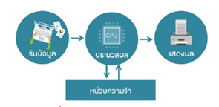
4. หลักการทำงานของคอมพิวเตอร์
การทำงานของคอมพิวเตอร์ เริ่มจากการป้อนข้อมูลเข้าทางหน่วยป้อนข้อมูล (Input Unit) ผ่านไปยังหน่วยประมวลผลข้อมูล (CPU: Central Processing Unit) โดยหน่วยประมวลผลข้อมูลกลางจะทำงานร่วมกับหน่วยความจำ (Memory Unit) เมื่อได้ผลลัพธ์ที่ต้องการ จะส่งข้อมูลไปยังหน่วยแสดงผล (Output Unit) ขบวนการทำงานสามารถเขียนเป็นแผนภาพได้ ดังนี้
รูปที่ 1.18 แสดงหลักการทำงานของคอมพิวเตอร์

Slide 28
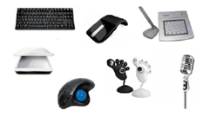
ระบบการทำงานของคอมพิวเตอร์ การทำงานของเครื่องคอมพิวเตอร์ แบ่งออกเป็น 4 ส่วน ดังนี้
1.1 หน่วยรับข้อมูล (Input Unit) ทำหน้าที่ในการรับข้อมูล หรือคำสั่งจากภายนอกเข้าไปเก็บไว้ในหน่วยความจำ เพื่อเตรียมประมวลผลข้อมูลที่ต้องการ ซึ่งอุปกรณ์ที่ใช้ในการนำข้อมูล มีหลายประเภท ได้แก่ Keyboard, Mouse, Disk Drive, Hard Drive, CD-Rom, Magnetic Tape, Card Reade
รูปที่ 1.19 หน่วยรับข้อมูล

Slide 29
1.2 หน่วยประมวลผลกลาง (Central Processing Unit) ทำหน้าที่ในการคำนวณและประมวลผล แบ่งออกเป็น 2 หน่วยย่อย คือ
1. หน่วยควบคุม (control unit) ทำหน้าที่ในการดูแล ควบคุมลำดับขั้นตอนของการประมวลผล และการทำงานของอุปกรณ์ต่าง ฯ ภายในหน่วยประมวลผลกลางและช่วยประสานงานระหว่างหน่วยประมวลผลกลางกับอุปกรณ์นำเข้าข้อมูล อุปกรณ์ในการแสดงผล และหน่วยความจำสำรอง
2. หน่วยคำนวณและตรรกะ (Arithmetic and logical unit : ALU) ทำหน้าที่ในการคำนวณ
และเปรียบเทียบข้อมูลต่าง ๆ ที่ส่งมาจากหน่วยควบคุม และหน่วยความจำ

Slide 30
1.3 หน่วยความจำ (Memory Unit) ทำหน้าที่ในการเก็บข้อมูลหรือคำสั่งต่าง ๆ ที่รับจากภายนอกเข้ามาเก็บไว้ เพื่อประมวลผลและยังเก็บผลที่ได้จากการประมวลผลไว้เพื่อแสดงอีกด้วย ซึ่งแบ่งออกเป็นหน่วยความจำ เป็นหน่วยความจำที่มีอยู่ในตัวเครื่องคอมพิวเตอร์ ทำหน้าที่ในการเก็บคำสั่งหรือข้อมูล แบ่งออกเป็น

Slide 31
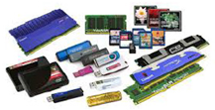
ROM (Read Only Memory) จะอ่านได้อย่างเดียว
RAM (Random Access Memory) ที่สามารถอ่านและเขียนข้อมูลได้ในขณะที่เปิดเครื่องอยู่แต่เมื่อปิดเครื่องข้อมูลใน RAM จะหายไป
หน่วยเก็บข้อมูลสำรอง (Secondary Storage) เป็นหน่วยความจำที่อยู่นอกเครื่อง มีหน้าที่ช่วยให้หน่วยความจำหลักสามารถเก็บข้อมูลได้มากขึ้น
รูปที่ 1.20 หน่วยรับข้อมูล

Slide 32
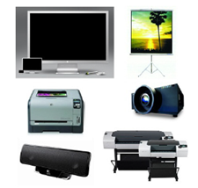
1.4 หน่วยแสดงผล (Output Unit) ทำหน้าที่ในการแสดงผลลัพธ์ที่ได้หลังจากการคำนวณและประมวลผล สำหรับอุปกรณ์ที่
ทำหน้าที่ในการแสดงผลข้อมูลที่ได้ ได้แก่
ㆍMonitor จอภาพ
ㆍPrinter เครื่องพิมพ์
ㆍPlotter เครื่องพิมพ์ที่ใช้ปากกาในการเขียนข้อมูลต่าง ๆ ที่ต้องลงกระดาษ
รูปที่ 1.21 หน่วยแสดงผล

Slide 33
5. อุปกรณ์ต่อพ่วงกับคอมพิวเตอร์
เป็นอุปกรณ์ต่าง ๆ ที่นำมาเชื่อมต่อกับเครื่องคอมพิวเตอร์ ลักษณะของอุปกรณ์ที่นำมาต่อพ่วงนั้นส่วนใหญ่จะอยู่ภายนอกเครื่องคอมพิวเตอร์ สามารถมองเห็นจับต้องได้ อุปกรณ์ดังกล่าวคืออุปกรณ์รับข้อมูลเข้า (Input Devices) เป็นอุปกรณ์ฮาร์ดแวร์ต่าง ๆ ที่สามารถให้เรานำข้อมูลโปรแกรมคำสั่งส่งไปยังคอมพิวเตอร์ได้ ปัจจุบันมีหน่วยรับข้อมูลที่มีหลากหลายอุปกรณ์ คือ

Slide 34
2.1 คีย์บอร์ด (Keyboard) หรือแป้นพิมพ์ เป็นอุปกรณ์หลักในการป้อนข้อมูล ตัวอักษร ตัวเลข
และสัญลักษณ์ต่าง ๆ
2.2 เมาส์ (Mouse) เป็นอุปกรณ์ที่ใช้สำหรับเลื่อนเคอร์เซอร์ หรือตัวชี้ตำแหน่ง
2.3 สแกนเนอร์ (Scanners) เป็นอุปกรณ์ต่อเชื่อมคอมพิวเตอร์แบบกราฟิก ซึ่งมีการแบ่งกลุ่ม
ของเครื่องสแกนเนอร์หลายชนิดด้วยกัน คือ เครื่องสแกนเนอร์หรือเครื่องสแกนภาพ
2.4 ปากกาแสง (Light Pen หรือสไตลัส (Stylus) เป็นอุปกรณ์รับข้อมูลอิเล็กทรอนิกส์อีกชนิดหนึ่ง
ที่มีเซลล์แบบ Photo electic ไว้ต่อแสง ทำงานคล้ายกับเมาส์ ลักษณะเป็นปากกาที่ใช้สำหรับชี้ตำแหน่ง
2.5 จอภาพแบบสัมผัส (Touch Screen) เป็นจอภาพแบบพิเศษ เป็นอุปกรณ์แสดงผลข้อมูลและยังใช้เป็นอุปกรณ์นำเข้าข้อมูลได้อีก จอภาพแบบสัมผัสมักนำไปใช้กับธุรกิจร้านค้าโรงแรม สายการบิน
พิพิธภัณฑ์ สถานบันเทิงคาราโอเกะ

Slide 35
2.6 ไมโครโฟน (Microphones) เป็นอุปกรณ์ที่ใช้สำหรับรับเสียง โดยเสียงที่พูดผ่านไมโครโฟนนั้นจะถูกส่งไปยังการ์ดเสียง (Sound Card) เพื่อแปลงสัญญาณเป็นสัญญาณดิจิตอล และจัดเก็บลงในคอมพิวเตอร์
2.7 จอยสติ๊ก (Joy Sick) เป็นอุปกรณ์ที่ใช้สำหรับเล่นเกมคอมพิวเตอร์ มีก้านบังคับที่ใช้ควบคุมทิศทางโยกขึ้นลงหรือซ้ายขวา
2.8 กล้องติจิตอล (Digital Camera) มีลักษณะการทำงานคล้ายกล้องทั่วไป แต่กล้องดิจิตอลใช้งานได้คล่องตัวและสะดวกกว่า มีความละเอียดสูง ไม่ต้องใช้ฟิล์มภาพที่ได้จะจัดเก็บในรูปแบบของ
ไฟล์ดิจิตอลที่บันทึกลงในหน่วยความจำของสกุลไฟล์ TIFF, RAW หรือ JPG

Slide 36
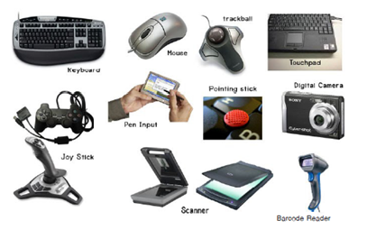
รูปที่ 1.22 อุปกรณ์ต่อพ่วงประเภทรับข้อมูล

Slide 37
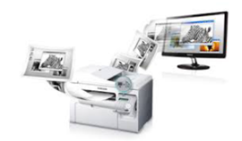
อุปกรณ์แสดงผลข้อมูล (Output Devices) เป็นอุปกรณ์ฮาร์ดแวร์ใด ๆ ที่ใช้แสดงผลลัพธ์ที่ได้จากการประมวลผล ซึ่งมีหลากหลายอุปกรณ์ ถ้าแสดงบนจอภาพจะเรียกว่า "ซอฟต์ก็อบปี้" (Soft Copy) เนื่องจากข้อมูลที่แสดงบนจอภาพเป็นข้อมูลในลักษณะชั่วคราว ส่วนข้อมูลที่แสดงบนเครื่องพิมพ์ในรูปแบบเอกสารจะเรียกว่า "ฮาร์ดก็อบปี้" (Hard Copy) คือ
1) จอภาพ (Monitor) เป็นอุปกรณ์แสดงผลที่นิยมใช้เพื่อแสดงผลลัพธ์ของข้อมูลสารสนเทศ ไม่ว่าจะเป็นในรูปแบบของข้อความ รูปภาพ กราฟิกหรือวิดีโอจอภาพเป็นเรื่องที่จำเป็นสำหรับการใช้ไมโครคอมพิวเตอร์
2) เครื่องพิมพ์ (Printer) เป็นอุปกรณ์แสดงผลมาตรฐานชนิดหนึ่งที่ใช้สำหรับพิมพ์ข้อมูลลงในกระดาษ หรือเรียกว่า ฮาร์ดก็อบบี้ (Hard Copy) ปัจจุบันมีเครื่องพิมพ์หลายประเภทให้เลือกใช้งาน
รูปที่ 1.22 อุปกรณ์ต่อพ่วงประเภทแสดงผลข้อมูล

